Slide 1
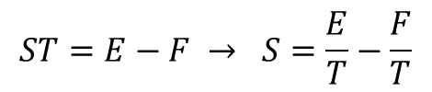

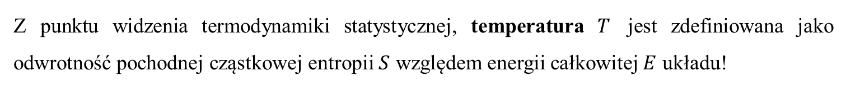
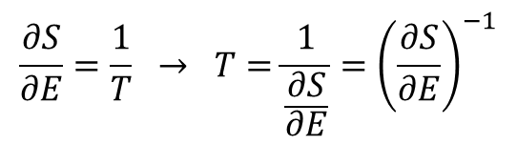
Wiemy już, że prawdziwa jest relacja
$$F=E−ST$$
$$ST=E−F → S=\frac{E}{T}−\frac{F}{T}$$
Obliczmy ile wynosi pochodna cząstkowa entropii $S$ względem energii całkowitej $E$ układu
$$\frac{∂S}{∂E}=\frac{1}{T} → T=\frac{1}{\frac{∂S}{∂E}}={\left(\frac{∂S}{∂E}\right)}^{−1}$$
Z punktu widzenia termodynamiki statystycznej, temperatura $T$ jest zdefiniowana jako odwrotność pochodnej cząstkowej entropii $S$ względem energii całkowitej $E$ układu!

Slide 2
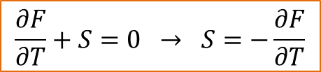
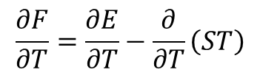
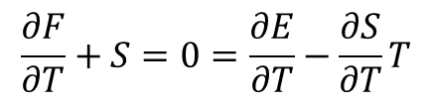

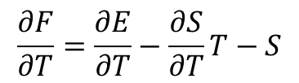

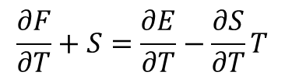
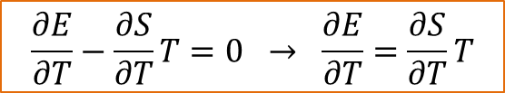
Podziałajmy operatorem różniczkowania (względem temperatury) na równanie
$$F=E−ST$$
$$\frac{∂F}{∂T}=\frac{∂E}{∂T}−\frac{∂}{∂T}\left(ST\right)$$
$$→$$
$$\frac{∂F}{∂T}=\frac{∂E}{∂T}−\frac{∂S}{∂T}T−S$$
$$\frac{∂F}{∂T}+S=\frac{∂E}{∂T}−\frac{∂S}{∂T}T$$
W najprostszym przypadku równanie jest spełnione gdy
$$\frac{∂F}{∂T}+S=0=\frac{∂E}{∂T}−\frac{∂S}{∂T}T$$
$$\frac{∂F}{∂T}+S=0 → S=−\frac{∂F}{∂T}$$
$$\frac{∂E}{∂T}−\frac{∂S}{∂T}T=0 → \frac{∂E}{∂T}=\frac{∂S}{∂T}T$$

Slide 3
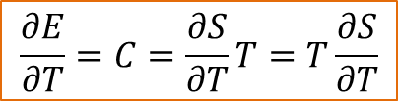
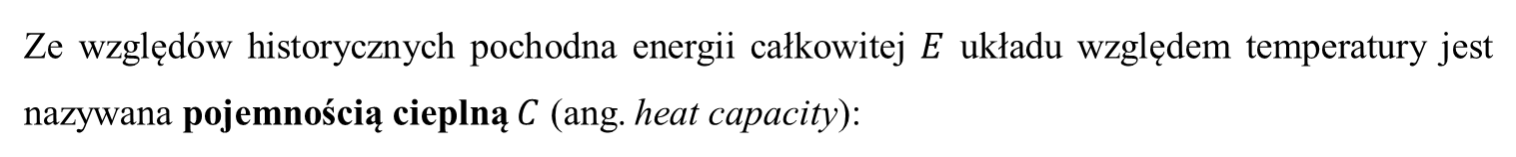
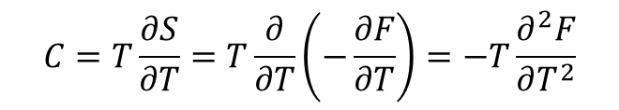
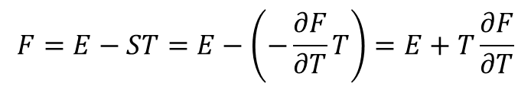
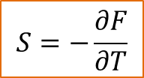
Ze względów historycznych pochodna energii całkowitej $E$ układu względem temperatury jest nazywana pojemnością cieplną $C$ (ang. heat capacity):
$$\frac{∂E}{∂T}=C=\frac{∂S}{∂T}T=T\frac{∂S}{∂T}$$
Uwaga! Korzystając z fundamentalnego związku
$$S=−\frac{∂F}{∂T}$$
wyprowadzone powyżej równania
możemy zapisać w postaci alternatywnej, tzn.
$$F=E−ST=E−\left(−\frac{∂F}{∂T}T\right)=E+T\frac{∂F}{∂T}$$
$$C=T\frac{∂S}{∂T}=T\frac{∂}{∂T}\left(−\frac{∂F}{∂T}\right)=−T\frac{∂^{2}F}{∂T^{2}}$$

Slide 4
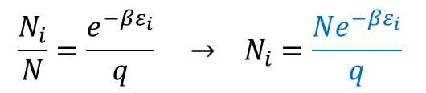
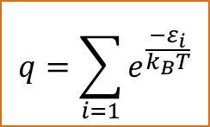
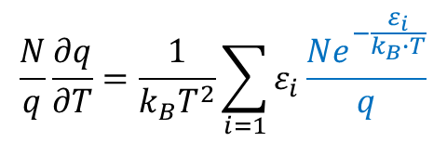
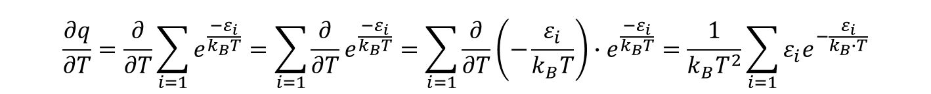
Powracamy teraz do def. cząsteczkowej sumy statystycznej $q$
$$q=\sum_{i=1}^{i=n}{e^{\frac{−ε_{i}}{k_{B}T}}}$$
Obliczmy ile wynosi pochodna cząstkowa $q$ względem temperatury $T$
$$\frac{∂q}{∂T}=\frac{∂}{∂T}\sum_{i=1}^{i=n}{e^{\frac{−ε_{i}}{k_{B}T}}}=\sum_{i=1}^{i=n}{\frac{∂}{∂T}e^{\frac{−ε_{i}}{k_{B}T}}}=\sum_{i=1}^{i=n}{\frac{∂}{∂T}\left(−\frac{ε_{i}}{k_{B}T}\right)}∙e^{\frac{−ε_{i}}{k_{B}T}}=\frac{1}{k_{B}T^{2}}\sum_{i=1}^{i=n}{ε_{i}e^{−\frac{ε_{i}}{k_{B}∙T}}}$$
Mnożymy teraz obie strony powyższego równania przez $N/q$
$$\frac{N}{q}\frac{∂q}{∂T}=\frac{1}{k_{B}T^{2}}\sum_{i=1}^{i=n}{ε_{i}\frac{{Ne}^{−\frac{ε_{i}}{k_{B}∙T}}}{q}}$$
$$\frac{N_{i}}{N}=\frac{e^{−βε_{i}}}{q} → N_{i}=\frac{{Ne}^{−βε_{i}}}{q}$$
Zgodnie z RB

Slide 5
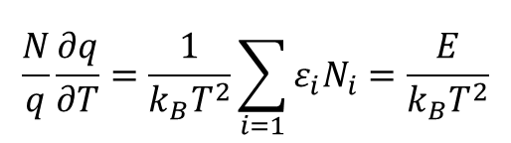
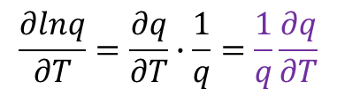

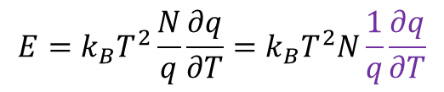
Ostatecznie otrzymujemy
$$\frac{N}{q}\frac{∂q}{∂T}=\frac{1}{k_{B}T^{2}}\sum_{i=1}^{i=n}{ε_{i}N_{i}}=\frac{E}{k_{B}T^{2}}$$
$$↓$$
$$E=k_{B}T^{2}\frac{N}{q}\frac{∂q}{∂T}=k_{B}T^{2}N\frac{1}{q}\frac{∂q}{∂T}$$
Zastanówmy się ile wynosi pochodna cząstkowa względem temperatury z funkcji złożonej
$$\frac{∂lnq}{∂T}=\frac{∂q}{∂T}∙\frac{1}{q}=\frac{1}{q}\frac{∂q}{∂T}$$
$$E=k_{B}T^{2}N\frac{1}{q}\frac{∂q}{∂T}=k_{B}T^{2}N\frac{∂lnq}{∂T}=k_{B}T^{2}\frac{∂}{∂T}(Nlnq)=k_{B}T^{2}\frac{∂lnq^{N}}{∂T}$$
Wiemy już, że wielkość ${Q=q}^{N}$ nazywamy kanoniczną sumą statystyczną, dlatego:

Slide 6

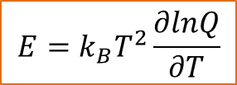

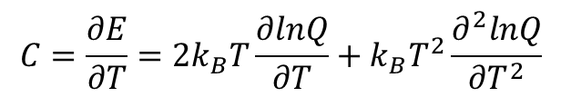
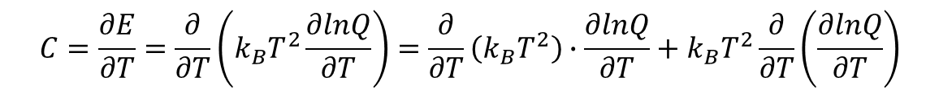
$$E=k_{B}T^{2}\frac{∂lnQ}{∂T}$$
Powracamy teraz do def. pojemności cieplnej $C$
$$C=\frac{∂E}{∂T}=\frac{∂}{∂T}\left(k_{B}T^{2}\frac{∂lnQ}{∂T}\right)=\frac{∂}{∂T}\left(k_{B}T^{2}\right)∙\frac{∂lnQ}{∂T}+k_{B}T^{2}\frac{∂}{∂T}\left(\frac{∂lnQ}{∂T}\right)$$
$$↓$$
$$C=\frac{∂E}{∂T}=2k_{B}T\frac{∂lnQ}{∂T}+k_{B}T^{2}\frac{∂^{2}lnQ}{∂T^{2}}$$

Slide 7




Na podstawie równania stanu gazu doskonałego Clapeyrona
$$PV=nRT$$
$$F=E−ST$$
$$↓$$
$$F+PV=E−ST+PV=E+PV−ST$$
Sumę $F+PV$ nazwijmy energią swobodną Gibbsa $G$, a sumę $E+PV$ nazwijmy entalpią $H$
$$G=H−ST$$

Slide 8
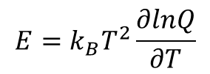
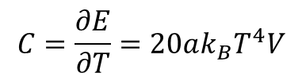
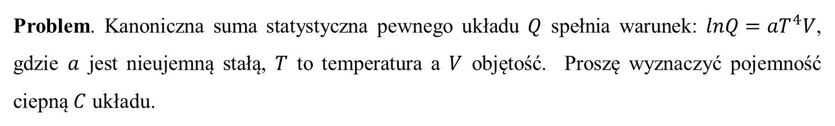
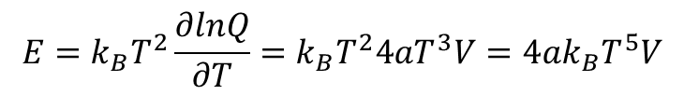
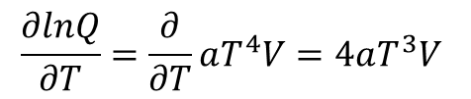

Problem. Kanoniczna suma statystyczna pewnego układu $Q$ spełnia warunek: $lnQ=aT^{4}V$, gdzie $a$ jest nieujemną stałą, $T$ to temperatura a $V$ objętość. Proszę wyznaczyć pojemność ciepną $C$ układu.
$$E=k_{B}T^{2}\frac{∂lnQ}{∂T}$$
$$lnQ=aT^{4}V$$
$$\frac{∂lnQ}{∂T}=\frac{∂}{∂T}aT^{4}V=4aT^{3}V$$
$$E=k_{B}T^{2}\frac{∂lnQ}{∂T}=k_{B}T^{2}4aT^{3}V=4ak_{B}T^{5}V$$
$$C=\frac{∂E}{∂T}=20ak_{B}T^{4}V$$

Slide 9
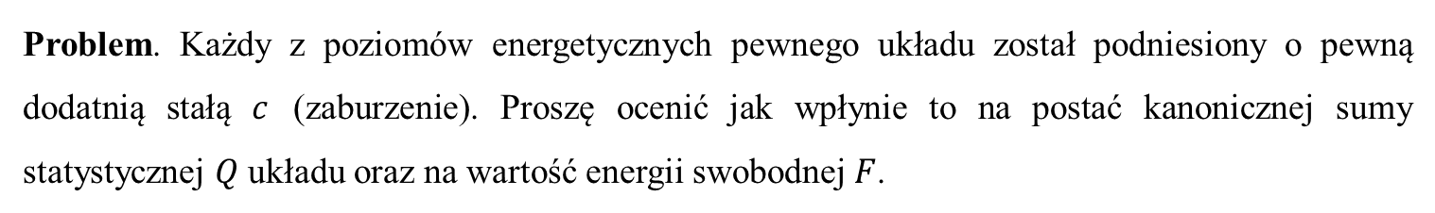
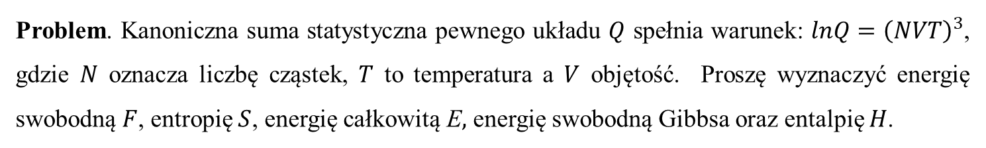
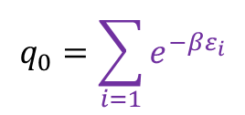
Problem. Kanoniczna suma statystyczna pewnego układu $Q$ spełnia warunek: $lnQ={\left(NVT\right)}^{3}$, gdzie $N$ oznacza liczbę cząstek, $T$ to temperatura a $V$ objętość. Proszę wyznaczyć energię swobodną $F$, entropię $S$, energię całkowitą E$,$ energię swobodną Gibbsa oraz entalpię $H$.
Problem. Każdy z poziomów energetycznych pewnego układu został podniesiony o pewną dodatnią stałą $c$ (zaburzenie). Proszę ocenić jak wpłynie to na postać kanonicznej sumy statystycznej $Q$ układu oraz na wartość energii swobodnej $F$.
Cząsteczkowa suma statystyczna układ bez zaburzenia
$$q_{0}=\sum_{i=1}{e^{−βε_{i}}}$$
… i po wprowadzeniu zaburzenia
$$q=\sum_{i=1}{e^{−β\left(ε_{i}+c\right)}}=\sum_{i=1}{e^{−βε_{i}−βc}}=\sum_{i=1}{e^{−βε_{i}}}{∙e}^{−βc}=e^{−βc}\sum_{i=1}{e^{−βε_{i}}}=e^{−βc}q_{0}$$

Slide 10

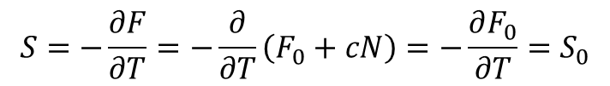

Kanoniczna suma statystyczna $Q$ układ po wprowadzeniu zaburzenia
$$Q=q^{N}={\left(e^{−βc}q_{0}\right)}^{N}=e^{−Nβc}{q_{0}}^{N}$$
Energia swobodna $F$ układ po wprowadzeniu zaburzenia
$$F=−k_{B}TlnQ$$
$$lnQ=ln\left(e^{−Nβc}{q_{0}}^{N}\right)=lne^{−Nβc}+ln{q_{0}}^{N}=−Nβc+Nlnq_{0}$$
$$F=−k_{B}TlnQ=k_{B}TβcN−k_{B}TNlnq_{0}=cN−k_{B}TNlnq_{0}=−k_{B}TNlnq_{0}+cN=F_{0}+cN$$
Sprawdźmy jeszcze jak wprowadzenie zaburzenia wpłynie na entropię $S$ układu
$$S=−\frac{∂F}{∂T}=−\frac{∂}{∂T}\left(F_{0}+cN\right)=−\frac{∂F_{0}}{∂T}=S_{0}$$

